Slide 1

精品资源共享课
课程名称：传热学 Heat Transfer
内 容：第35讲
7-1凝结传热的模式及分析计算
主 讲 人：屈治国

Slide 2
第七章 相变对流换热
热流科学与工程教育部重点实验室
主讲：屈治国

Slide 3
工程应用背景
锅炉炉膛中的水冷壁
空调、冰箱中的冷凝器和蒸发器
蒸汽发生器
相变换热的特点
有潜热释放
影响因素太多
热点
难点

Slide 4
§7-1 凝结换热现象概述
一 凝结的定义
蒸汽与低于其饱和温度的壁面接触时形成液体的过程。
二 两种存在形态
浸润性液体，非浸润性液体。

Slide 5
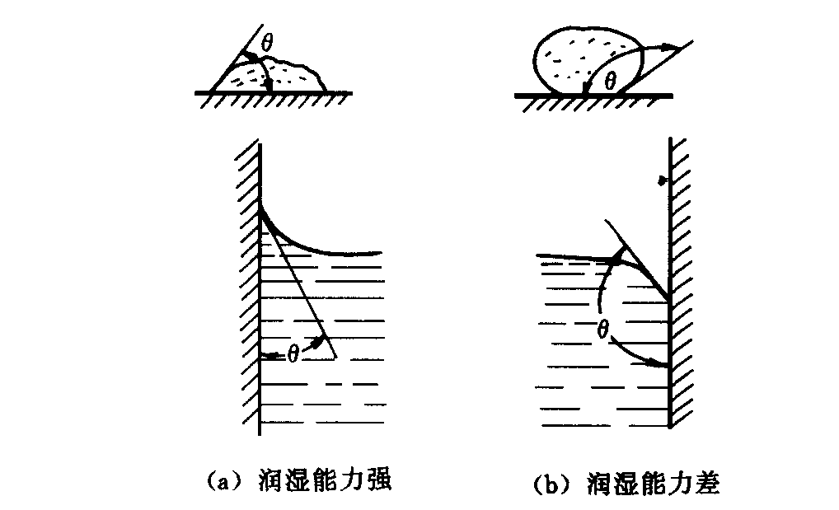

Slide 6

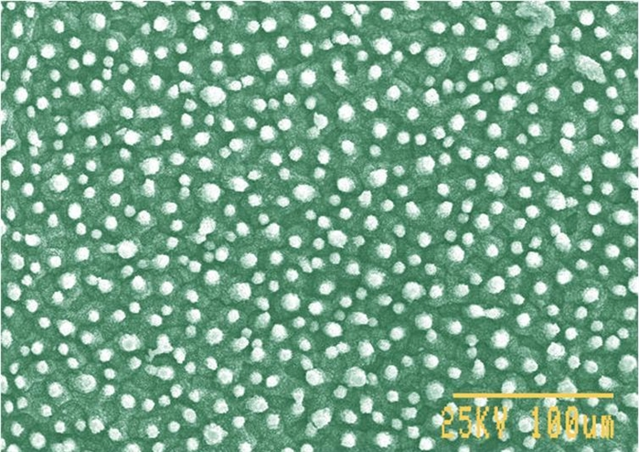
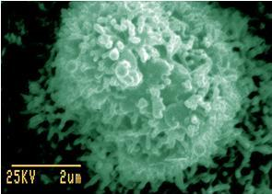
典型疏水表面（荷叶）
微米结构
纳米结构

Slide 7


三 两种形式的凝结换热
1 膜状凝结(film condensation)
沿整个壁面形成一层薄膜，并且在重力的作用下流动。
g
2 珠状凝结(dropwise condensation)
当凝结液体不能很好的浸润壁面时，则在壁面上形成许多小液珠。
g

Slide 8
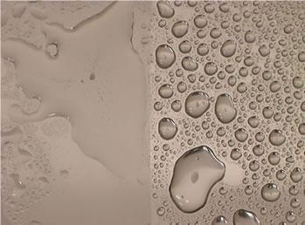
珠状凝结和膜状凝结对比

Slide 9
3 比较
（1）h_{珠}>h_{膜}；
（2）珠状凝结很难保持，工程中遇到的凝
结换热大多属于膜状凝结；
（3）凝结换热设备的设计依据：膜状凝结。

Slide 10
四 膜状凝结换热的应用
（1）蒸汽压缩制冷循环
（2）电厂的凝汽器
（3）电子元器件冷却
（4）LNG气化装置

Slide 11
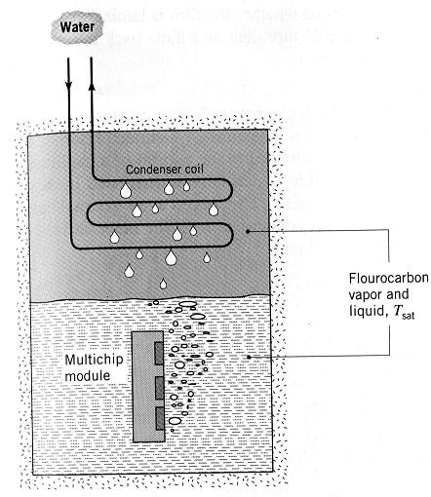
电子芯片冷却

Slide 12
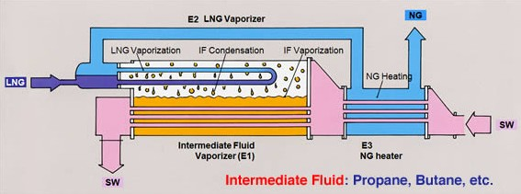
IFV中间介质汽化器

Slide 13
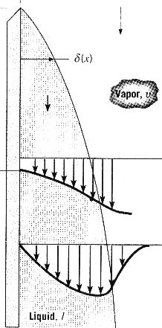
§7-2 层流膜状凝结换热

Slide 14
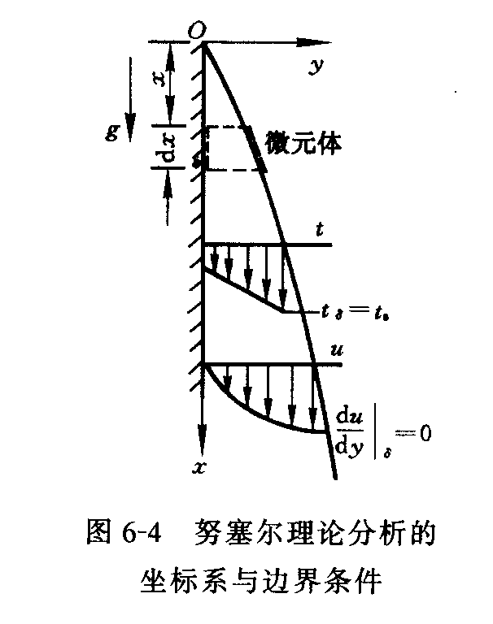
一 Nusselt的分析解
1 对实际问题的简化
1）常物性；
2）饱和蒸汽总体静止；
3）液膜惯性力可以忽略；
4）汽液界面上无温差；
5）膜内温度线性分布；
6）液膜的过冷度忽略；
7）忽略蒸汽密度；
8）液膜表面光滑平整无波动

Slide 15
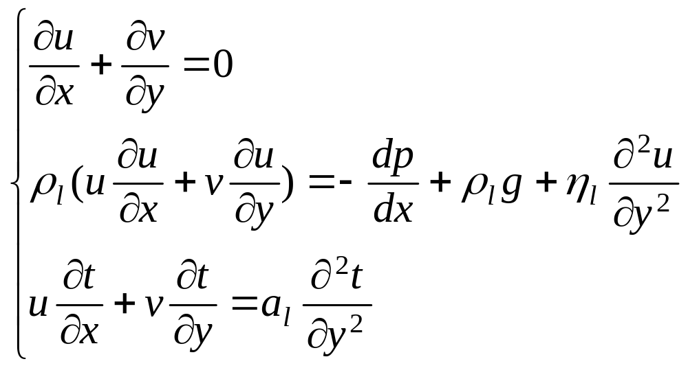
边界层微分方程组：

Slide 16
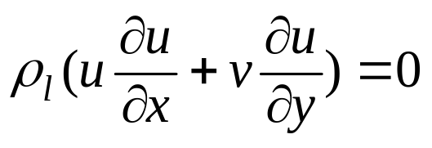
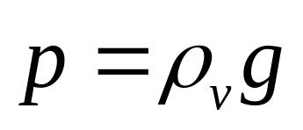
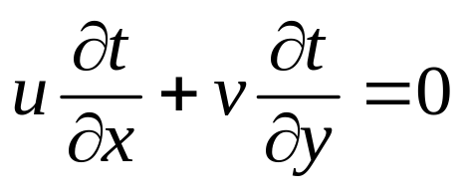
考虑（3）液膜的惯性力忽略
考虑（2）：蒸汽静止
考虑（5） 膜内温度线性分布，即热量传递方式只有导热

Slide 17
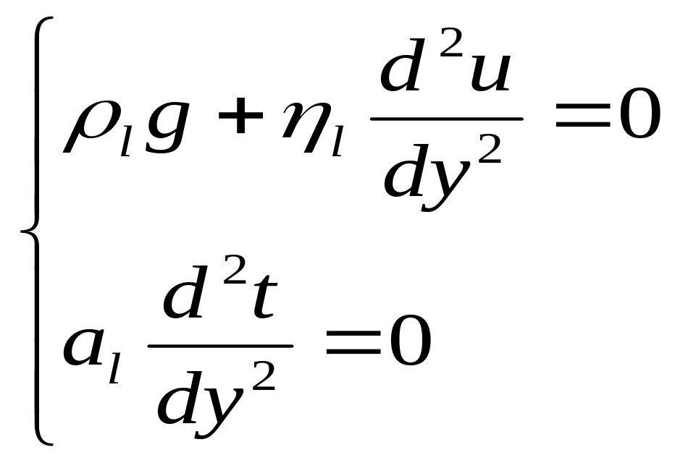
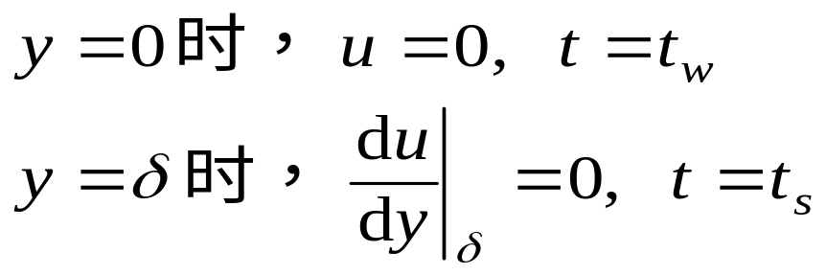
↘
边界条件：

Slide 18
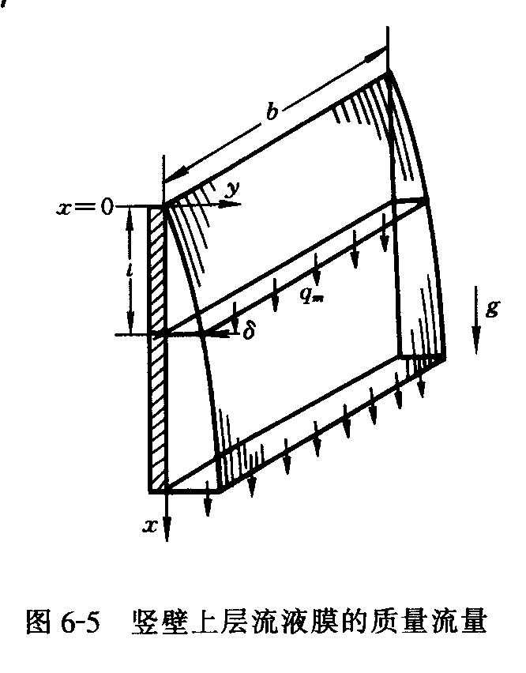
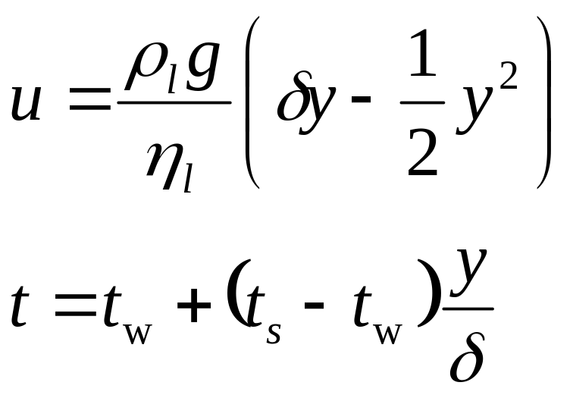
2 求解结果
(1) 速度、温度分布

Slide 19
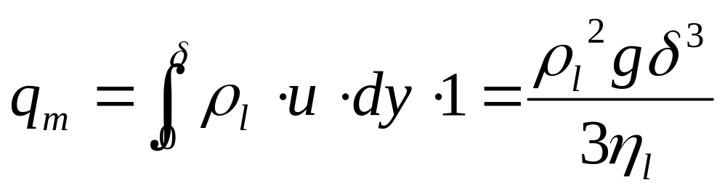
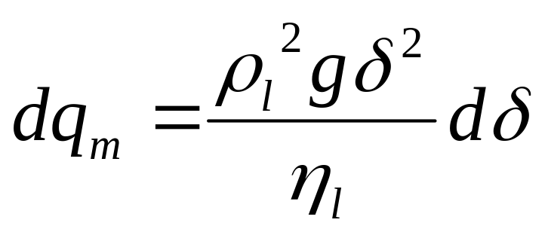
(2) 液膜厚度 δ
质量守恒

Slide 20
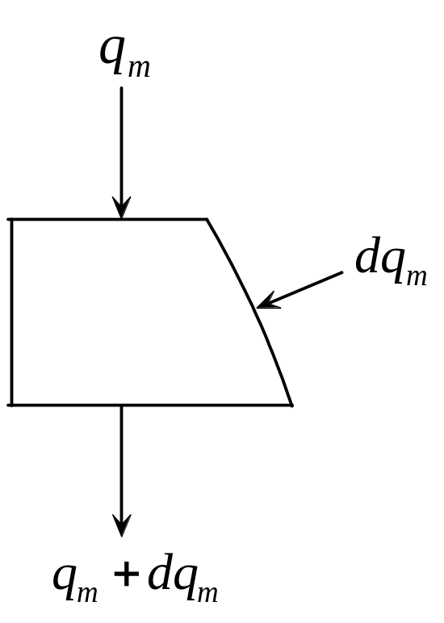
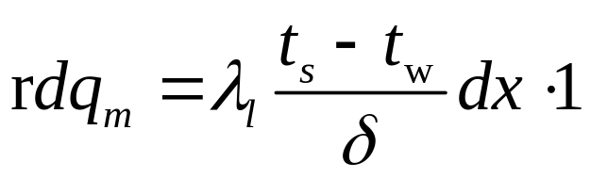
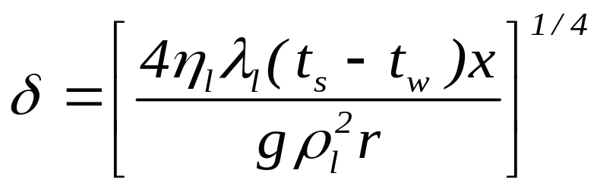
能量守恒

Slide 21
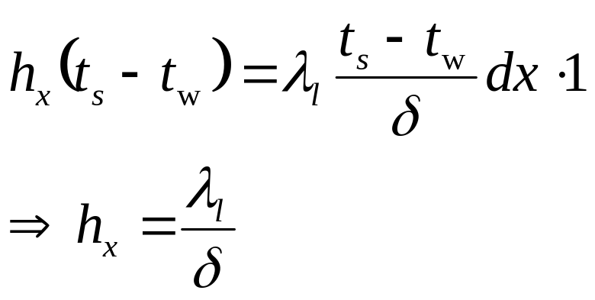
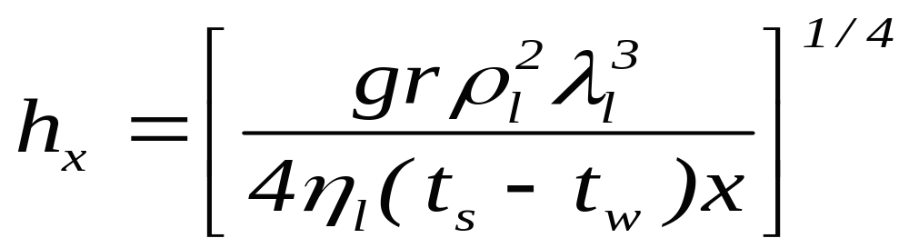
(3) 局部对流换热系数

Slide 22
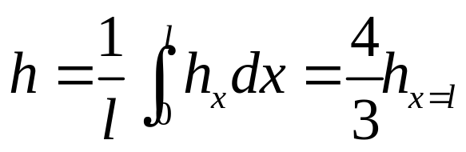
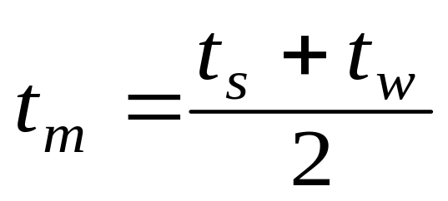
(4)整个竖壁的平均表面传热系数
定性温度：
注意：r 按 t_{s} 确定

Slide 23
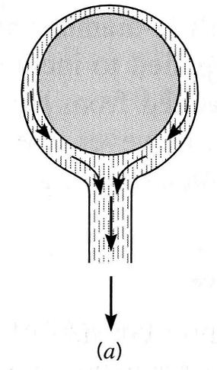
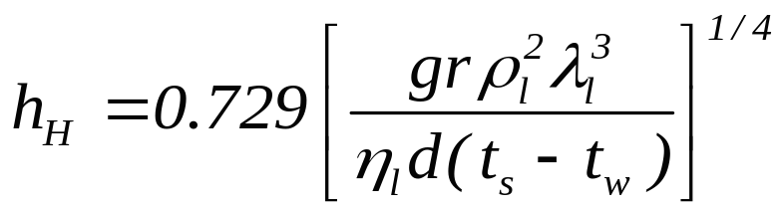
3 几点说明
（1） 倾斜平板
（2） 水平圆管外
努塞尔的理论分析可推广到水平圆管外的层流膜状凝结

Slide 24
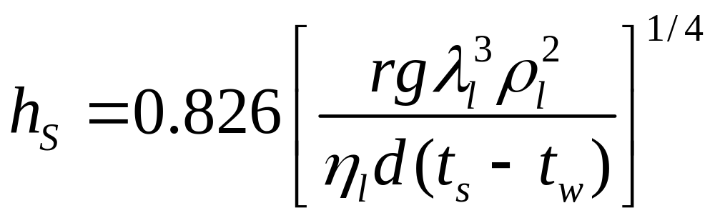
球表面外

Slide 25
（3）假设8似乎没用到？
液膜表面光滑平整无波动
（4）定性温度
注意：r 按 t_{s} 确定

Slide 26
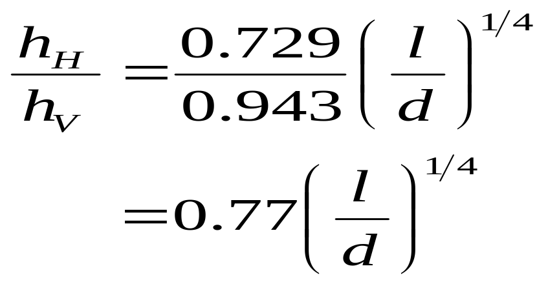
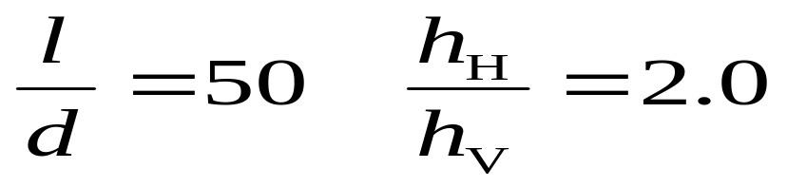
二 垂直管与水平管的比较和实验验证
1 比较
水平管与垂直管的对流换热系数之比：

Slide 27
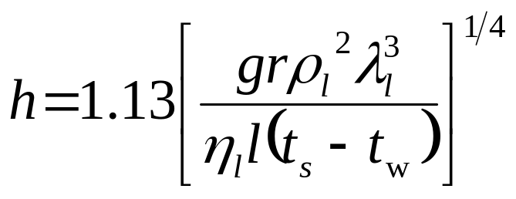
2 实验验证
（1）水平单管
Nusselt分析解与实验结果吻合很好！
考核实验的合理性！
10％左右，最大15％
（2）竖表面
Re>20 误差增大，液膜表面波动

Slide 28
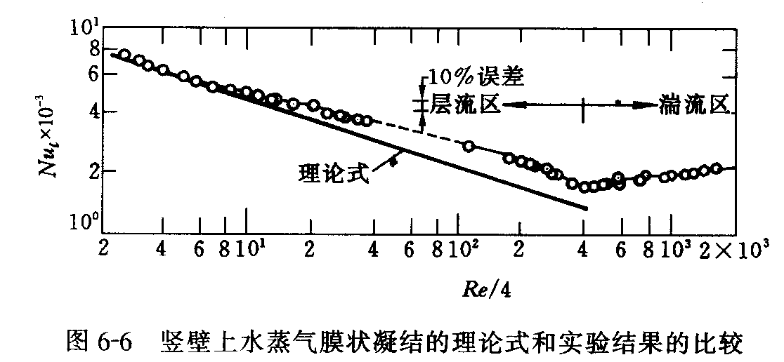

Slide 29
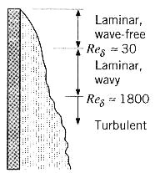
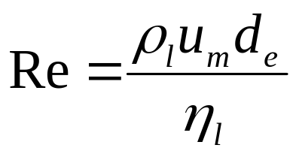


无波动层流
u_{l} 为 x = l 处液膜层
的平均流速；
de 为该截面处液膜
层的当量直径。
有波动层流
湍流

Slide 30
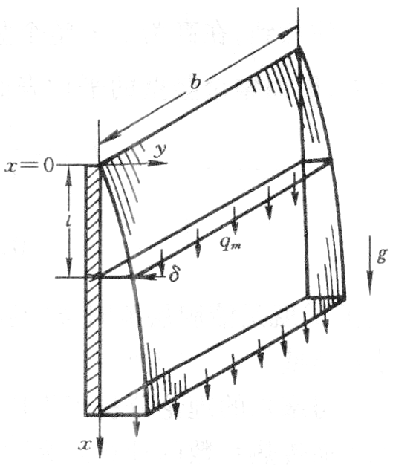
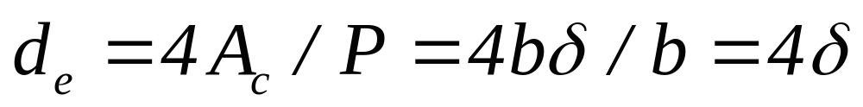
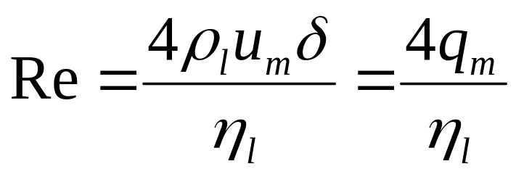
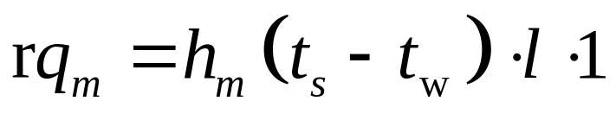
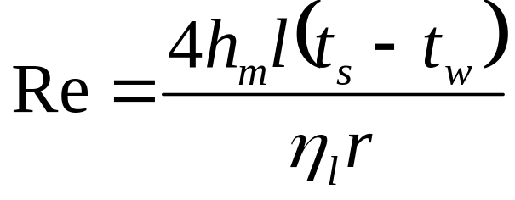
由热平衡

Slide 31
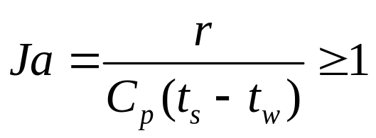
忽略惯性力和过冷度
Pr>或=1
Ja 雅各布数（Jakob）数

Slide 32
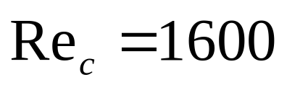
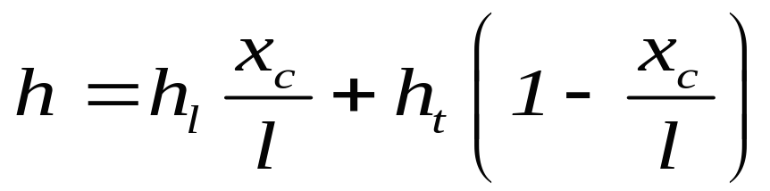
三 湍流膜状凝结
无波动层流
有波动层流
（1）
湍流
（2）表面传热系数的计算

Slide 33
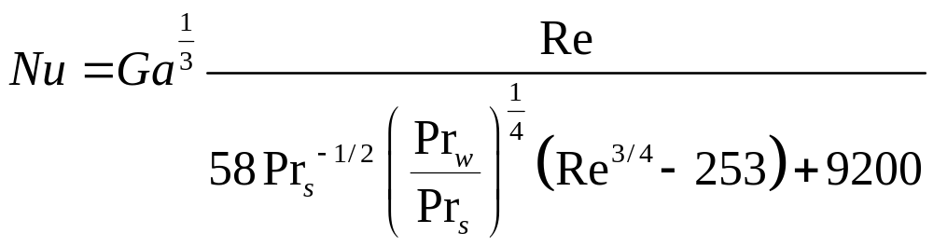
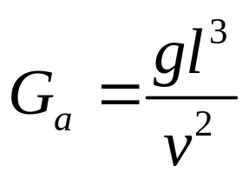


伽里略数
定性温度
定性温度
其余

Slide 34

四 例题
1 思路
Re≤1600 →结果
层流→核算Re →
Re>1600 →层流+湍流 x_{c}
2 要用的公式
水平管外 →
竖直表面 →
式（6－12）

Slide 35
3 例7-1
（1）水蒸气 t_{s}=100°C → r
（2）定性温度 → 液膜物性
（3）选用层流公式
竖直表面 →
（4）核算Re
（5）换热量
（6）蒸汽凝结量

Slide 36
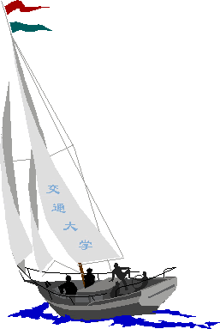
同舟共济
渡彼岸!
People in the same boat help each other to cross to the other bank, where….

